Slide 1

ỦY BAN NHÂN DÂN QUẬN HỒNG BÀNG
TRƯỜNG TIỂU HỌC AN HỒNG
Toán lớp 2
Bài 28: Luyện tập chung (Tiết 3)
Giáo viên: Trần Thị Kiều Trang

Slide 2








Slide 4






Ai thông minh hơn học sinh lớp 2?

Slide 5
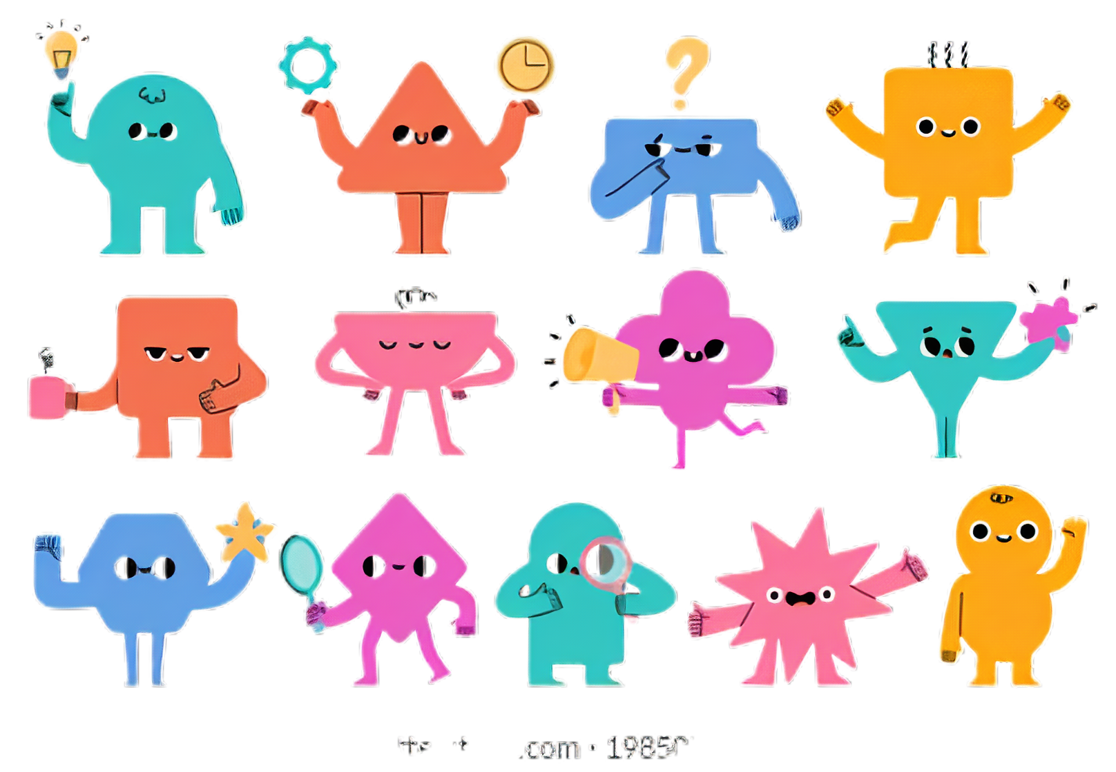
CÁCH CHƠI
Trò chơi sẽ có các câu hỏi trắc nghiệm.
Trong thời gian 10 giây, các em hãy chọn đáp án
phù hợp bằng cách giơ kí hiệu bằng ngôn ngữ
hình thể và nhớ chỉ được giơ đáp án khi tín hiệu
hết giờ vang lên.
Member 1
Member 2
Member 3
Member 4
Member 5

Slide 6

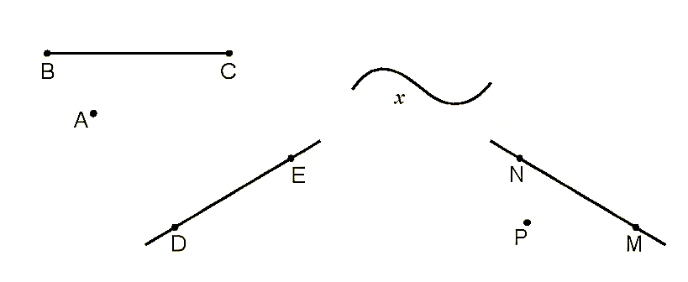

Câu 1: Nhận định nào đúng?
A. Đoạn thẳng BC
B. Đường thẳng DE và đường thẳng MN
C. Cả A và B đều đúng

Slide 7



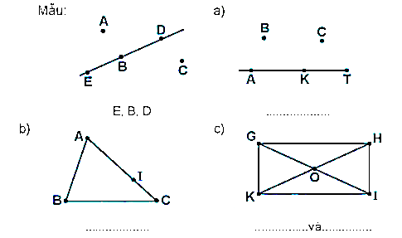
Câu 2: Chọn đáp án có
3 điểm thẳng hàng?
A
B
C
B

Slide 8
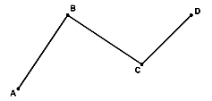
Câu 3: Đâu là Đường cong x?
A
B

Slide 9

Tin nhắn từ Rô-bốt!

Slide 10
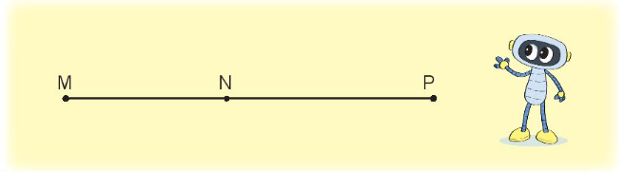

Slide 11
Bài 2: Cho 3 điểm M, N, P thẳng hàng.
Kể tên các đoạn thẳng trong hình vẽ sau.

Slide 12
3
Số ?
a) b)
?
?
?
Có hình tứ giác Có hình tứ giác
?

Slide 13
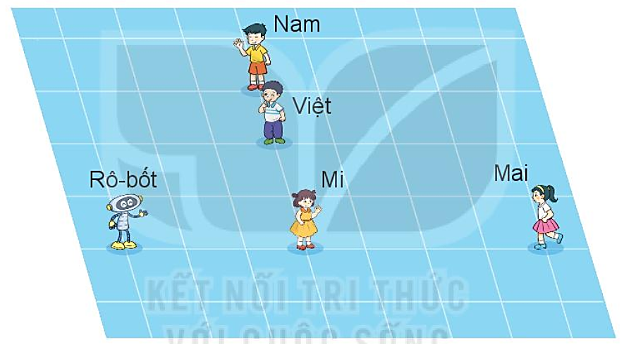
4
Kể tên các nhóm 3 bạn đứng thẳng hàng trong hình vẽ dưới đây.

Slide 14
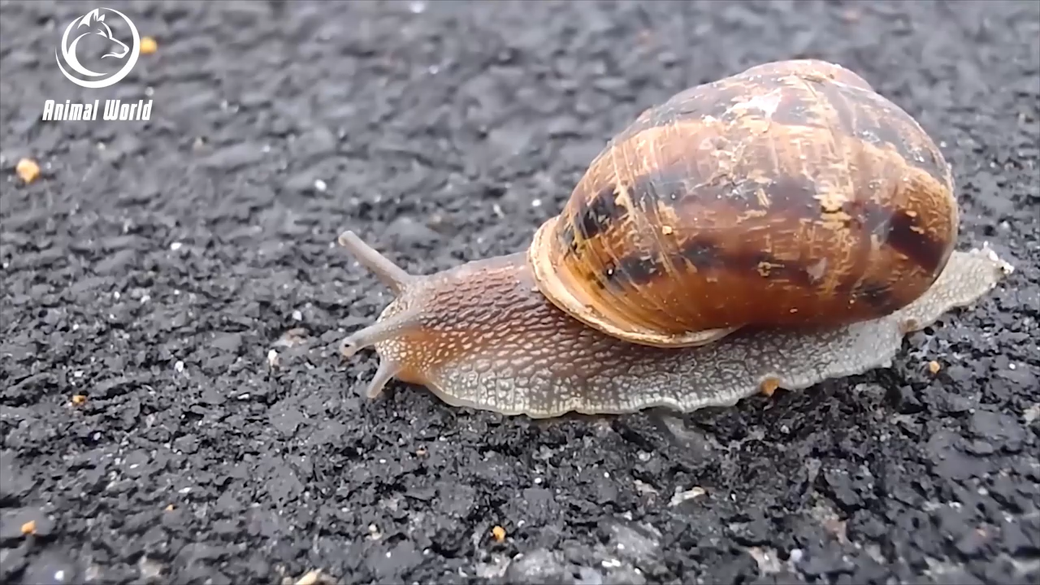

Slide 15
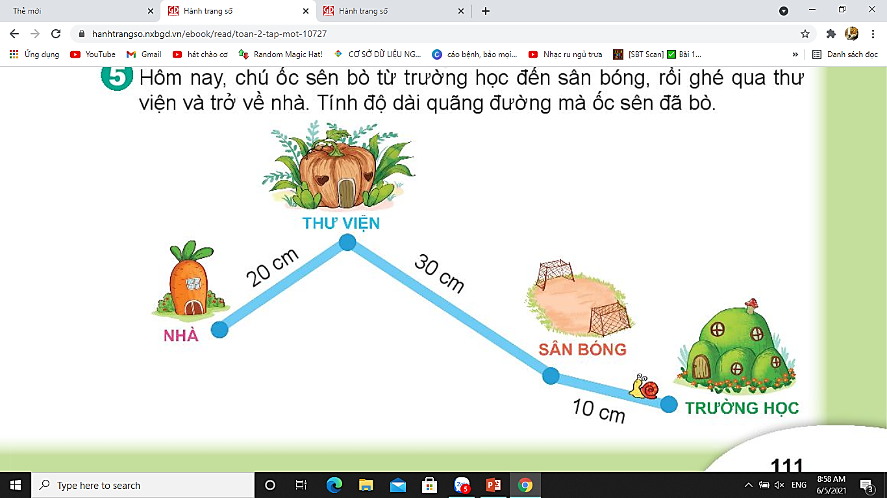

5
Hôm nay, chú ốc sên bò từ trường học đến sân bóng, rồi ghé qua thư viện và trở về nhà. Tính độ dài quãng đường mà ốc sên đã bò.
20cm
30cm
10cm

